Slide 1

2019. 4. 9
【가천대 최고위 과정 세미나】
수축사회와
미래의 관점
慧眼 리서치. 홍성국
hyean.skhong@gmail.com

Slide 2
I. 수축사회를 향하여…
Age of Transition
환경 오염, 인구 감소, 인공지능의 출현 등 역사상 최초의 사건이 동시에 발생
➔ 환경오염이 경제 성장, 삶의 질을 저해: 엄청난 치유비용
➔ 스스로 학습하고 의사결정이 가능한 기계의 탄생: 인간의 정체성 상실
➔ 자발적으로 개체 수 감소 확정: 사회 System 붕괴 가능성
개인주의와 리더 그룹의 무능으로 단기처방➔사회 양극화,상시적 갈등구조
역사적 차원에서 가장 중요한 복합 전환의 시작
기초·동력
사회 양극화
4차산업혁명
수축사회
공급 과잉
갈등 격화
환경 오염
과잉 부채
제로섬전쟁
인구 감소
저 성장
저 금리
저 소비
신자유주의
단기정책
이기주의
과학기술 발전 속도
개인→원자화
자료: 혜안리서치

Slide 3

I. 수축사회를 향하여…
팽창사회 → 수축사회로 가는 과정에서 제로섬사회 도달
팽창사회(+ sum)
positive sum game
제로섬사회(0 sum)
(zero sum game)
르네상스/산업혁명
2008년
전환형 복합위기
수축사회(- sum)
negative sum game
자료: 혜안리서치

Slide 4
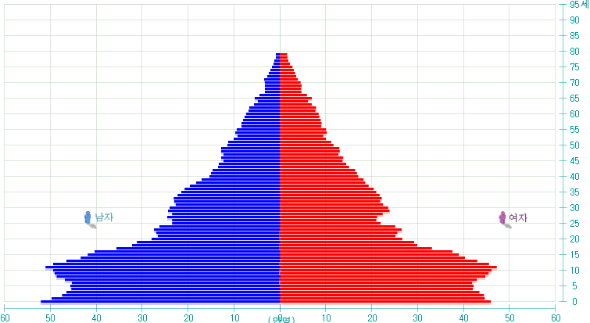
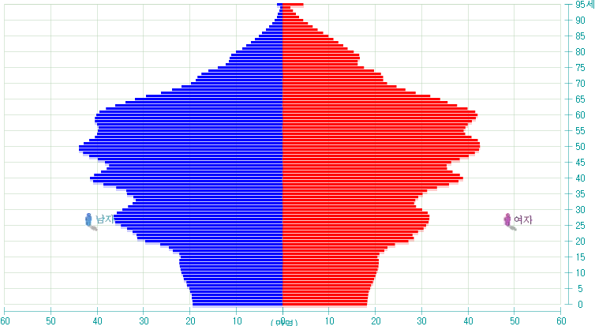
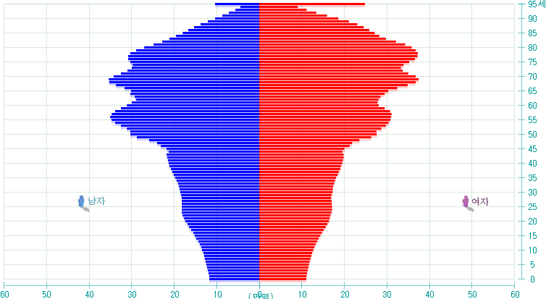
I. 수축사회를 향하여 – 인구 감소
고령화와 인구 감소로 사회 System의 재편 불가피
2018년 기준 출생아 수(33만명 기준)를100 로 보면 사망 96명, 혼인 90건, 이혼 40건
현재의 사회 시스템은 피라미드형 인구 구조를 가정하여 만들어짐
항아리형을 거쳐 향후 역피라드형으로 진행되면 공적연금, 장기보험, 건강보험 등 지속 가능성 상실
➔ 사회안전망의 전면적 개편 예상
1971년
2017년
2050년
자료: 통계청

Slide 5
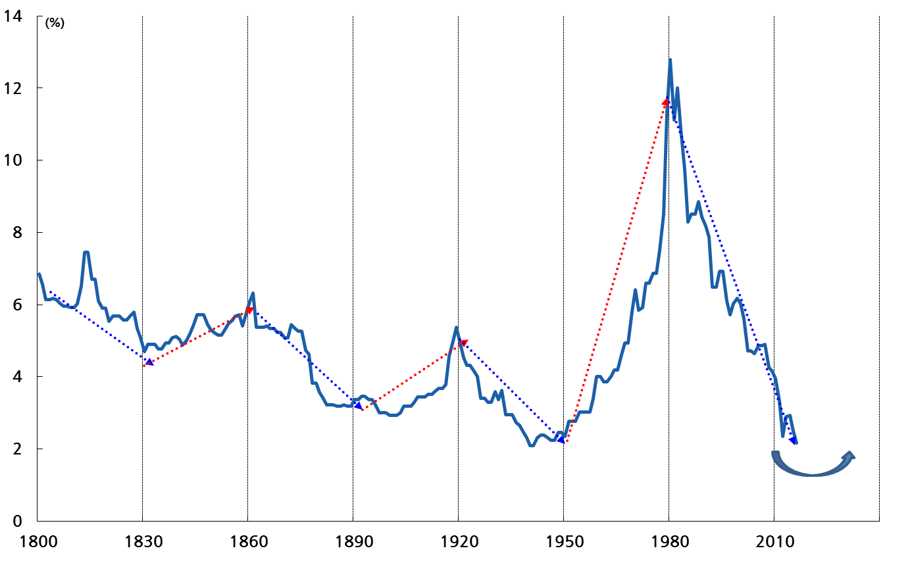
I. 수축사회를 향하여 – 저성장, 저투자, 低… … … …
금리 = 경제성장률 + 물가상승률이라면?
자유방임
케인즈시대
자유방임
케인즈시대
미국 장기 금리(10년, 연평균) 추이
자유방임
자료: 혜안리서치, 미래에셋대우 리서치센터
Notes:
“BIS Statistical Bulletin”, BIS Quarterly Review, December 2015
p. 264 Graph 3

Slide 6
I. 수축사회를 향하여 – 4차산업혁명
특이점(singularity)까지는 기존 사회 구조의 파괴(disruption)
수축사회 수준
A
☆
B
VUCA →
성숙사회→
상시 갈등
4차산업혁명 발전 정도
자료: 혜안리서치
Notes:
“BIS Statistical Bulletin”, BIS Quarterly Review, December 2015
p. 264 Graph 3

Slide 7
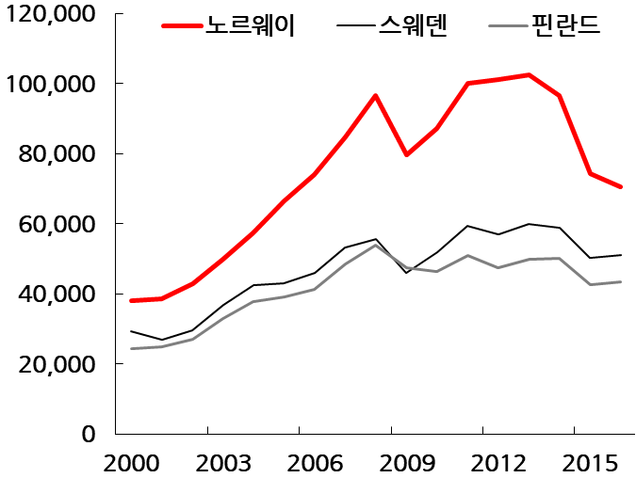
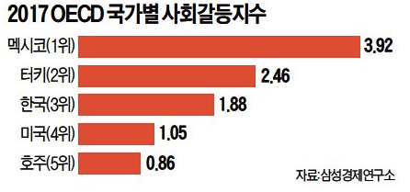
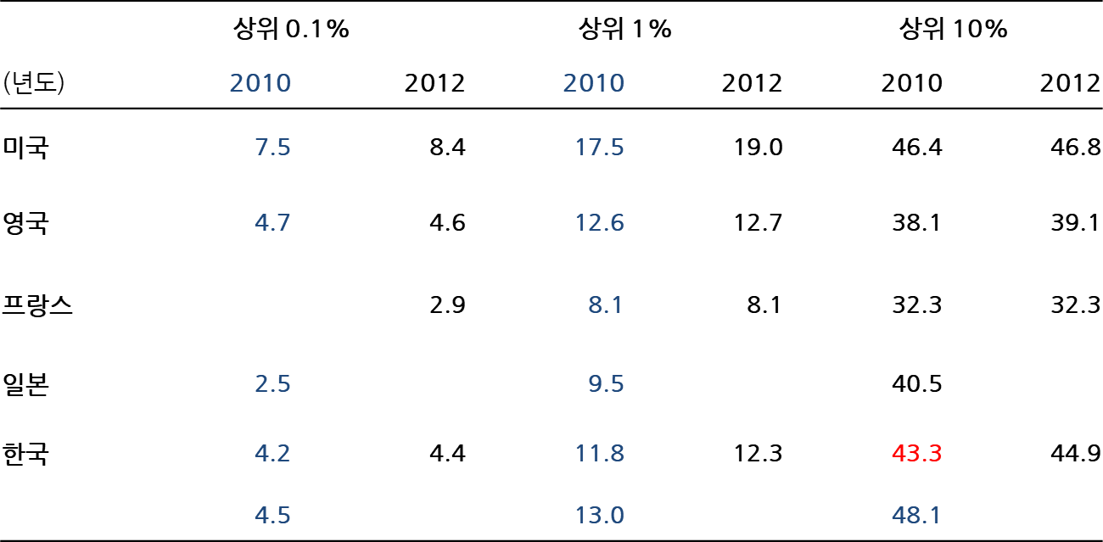
I. 수축사회를 향하여 – 양극화
북유럽 주요국의 1인당 GDP 변화
주요국 상위 계층 소득 비중과 갈등
상위 0.1%
상위 1%
상위 10%
(김낙연 추정)
자료: WTID, 『21세기 자본』 중. 한국자료는 동국대학교 김낙연 (한국의 개인소득분포: 소득세 자료에 의한 접근)
주: 하단 (김낙연 추정)은 종합과세 포함한 추정치

Slide 8
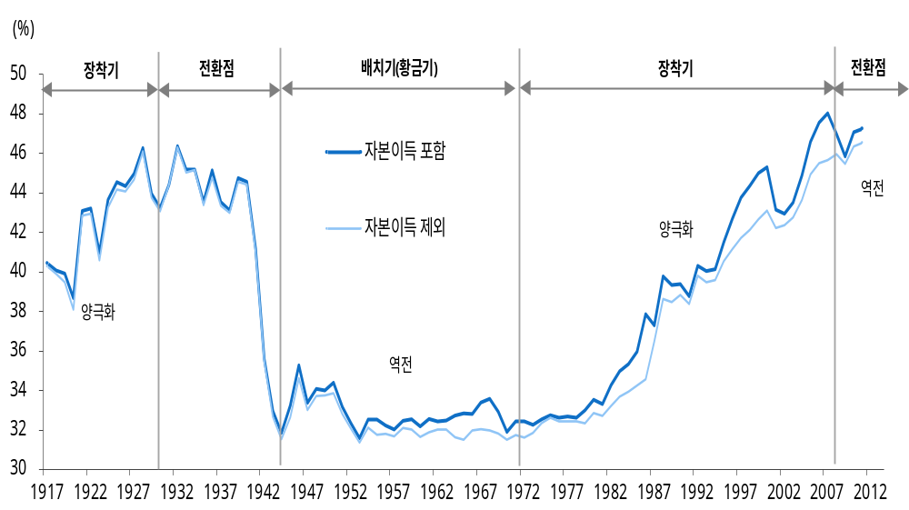
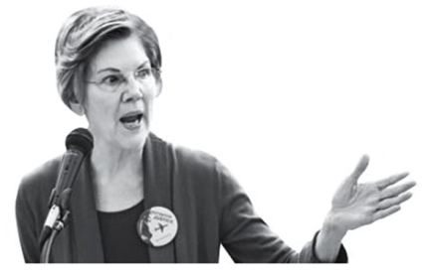
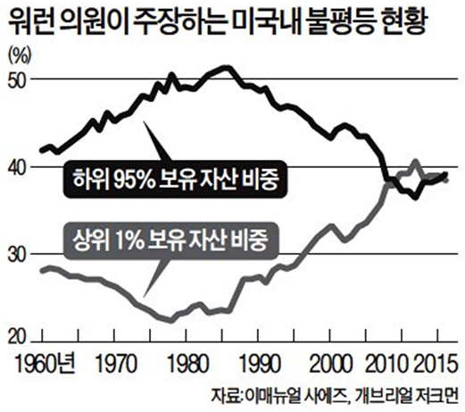
I. 수축사회를 향하여 – 양극화
미국 다음 대선 이슈도 소득 양극화
미국 납세자 상위 10%의 소득 비중(1917~2011)
"규칙 없는 자본주의는 도둑질“
‘자산이 5천만$(556억 )가 넘는 자산가에게는 연간 2%, 10억 $이상은 3% 세금 부과하는 부유세 정책’ 제시
알렉산드리아 오카시오-코르테스(29) 연방 하원의원
"소득이 1천만$를 넘어선다면 때때로 60∼70% 세율을 볼 수도 있을 것“ 이라며 온실가스 배출량을 줄이는 친환경 정책인 '그린뉴딜'의 재원을 마련할 수 있다고 주장.
버니 샌더스
“350만$ 이상 상속 시 최고 77% 상속세율 적용
폭스뉴스 1/ 24일 여론조사 결과
미국 유권자의 70%가 연 소득 1천만 $ 이상 가구 부유세 부과 찬성,
연 소득 100만$ 이상 가구에 더 높은 세율을 적용해야 한다는 의견에도 65% 찬성
자료: Carlota Perez(2012), Piketty and Saez,

Slide 9
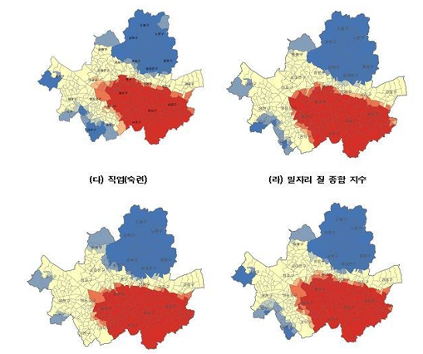
I. 수축사회를 향하여 – 지역 양극화
집중화로 심화되는 지역 양극화
소 득
학 력
직 업(숙련)
일자리 질 종합지수
자료: 한국고용정보원

Slide 10
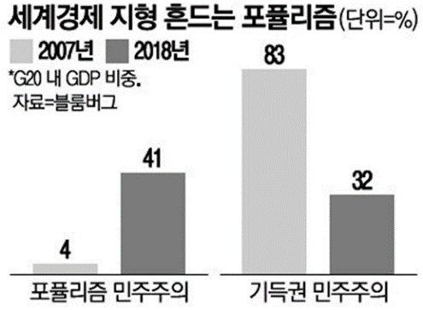
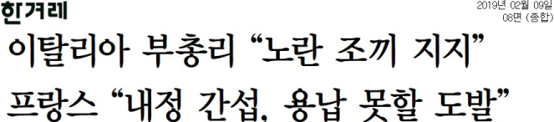
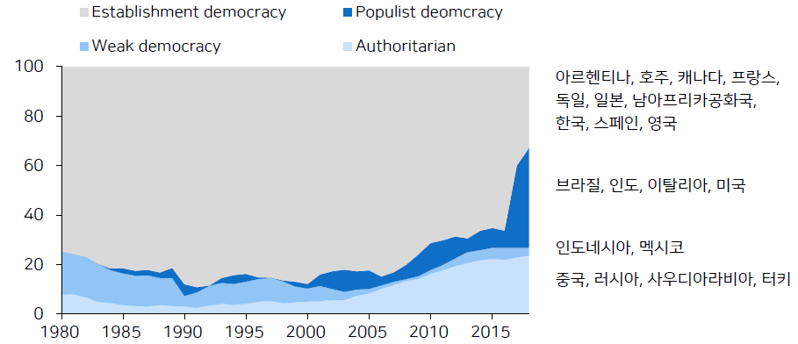
I. 수축사회를 향하여 – ‘neo – ism’의 시대
민주주의가 퇴보하면서 新 이데올로기 갈등 심화
G20 국가들의 명목GDP를 합산한 총 GDP는 약 64조 달러
팀 포퓰리즘: 200년대비 포퓰리즘 국가 인구는 1억2천만 명 → 현재 20억 명 이상
이중 2008년 금융위기 전 4%에 불과했던 포퓰리즘 국가의 GDP 비중은 41%까지 상승
민주주의 비중은 32%로 금융위기 전 83%에서 큰 폭 하락
독재 정권은 G20 합계 GDP중 24%를 차지. 중국이 10년 전 8%에서 19%까지 상승한 결과
수축사회 수준
☆
포퓰리즘
민족주의
징고이즘
쇼비니즘
→
민주주의 ?
시간
자료: 혜안리서치
자료: Bloomberg Economics, Freedom House
Notes:
“BIS Statistical Bulletin”, BIS Quarterly Review, December 2015
p. 264 Graph 3

Slide 11
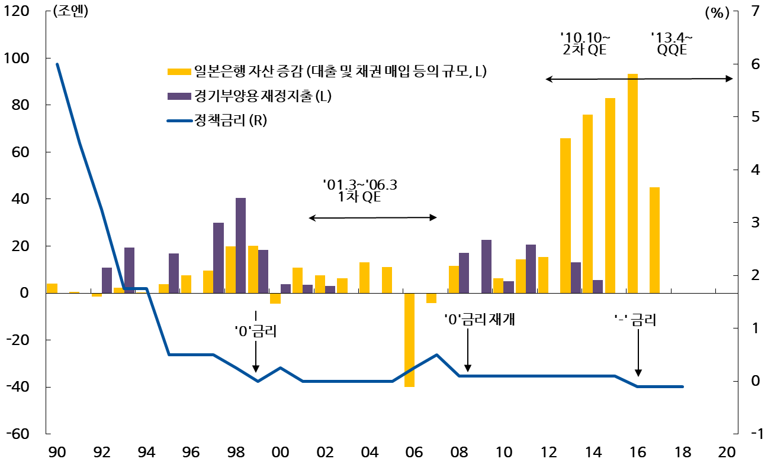
I. 수축사회를 향하여 – 일본형?
백약이 무효! 금리 내리고, 돈 풀고…
2008년 이후 양적 완화
432조엔으로 일본 GDP의 84%
시가총액의 3.6% 주식 매입
아베 정권 6년간 국가와 지방 부채 175조 엔 증가 → 명목GDP는 약55조 엔 증가
재정적자에서 벗어나려면 19년 현재 8%인 소비세율을 21년부터 매년 1%씩 올려
24년에 14%, 2045년까지는 17%로 올려야 함
-고바야시 요시미쓰 일본 경제동우회 대표간사
자료: 일본은행

Slide 12
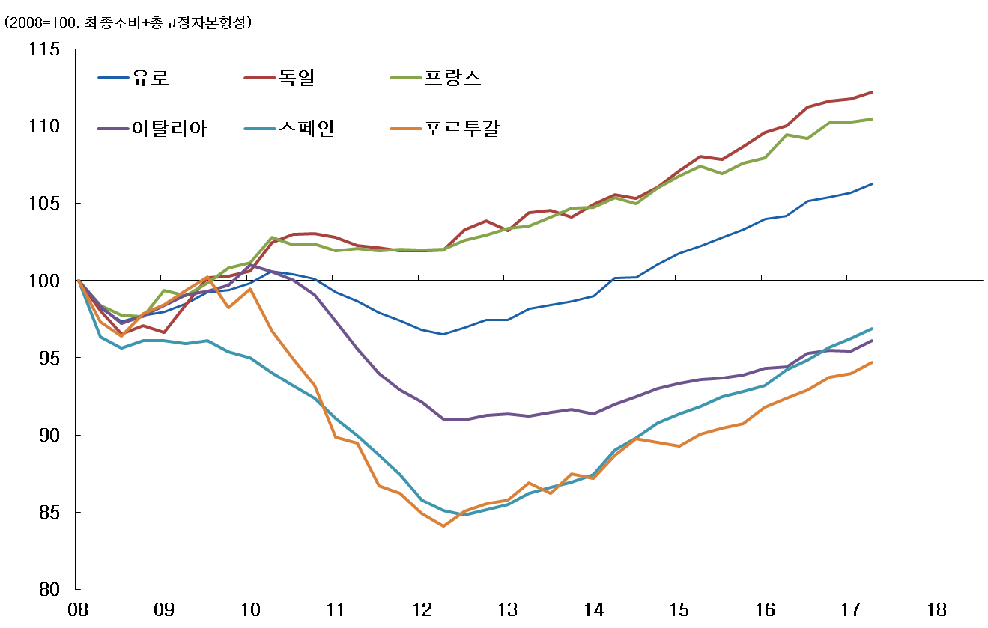
I. 수축사회를 향하여 – PIGS?
10년 전 수준인 내수경제
자료: Bloomberg, 미래에셋대우 리서치센터

Slide 13
I. 수축사회를 향하여
수축사회의 특징
2 원칙이 없다: 이기주의
2 전원 전투 중: 입체적 전선
2 눈 앞만 본다: 미래 실종
2 팽창사회를 찾아서: 집중화
2 심리게임 중: 정신 병동
자료: 혜안리서치

Slide 14

I. 수축사회를 향하여
수축사회를 돌파하는 5가지 원칙
수축사회에 대한 폭넓은 인식을 기반으로~
사회적자본(Social Capital) 축적을 궁극적 목표하고,
사회전체를 하나의 생태계로 인식한 후 입체적 혁명에 나서자!
원칙을 세우고 지켜라
미래에 집중하라
창의성이 답이다
남 다른 자신만의 무기를 마련하라
전문가는 없다

Slide 15
I. 수축사회를 향하여 – 소유와 욕망의 조절
사회의 진행 방향
소유(성취,소비)
행복 =
욕망(탐욕,기대)
자유, 성장, 효율성
4차산업혁명, 혁신,
보호무역, G2 패권대결
르네상스~2008년
=
포용 성장, 소확행, 지속가능성, ESG, 공정사회, 미니멀리즘
평등, 분배, 효과성
사회적자본
2008년 이후~

Slide 16



II. 부채 경제
수축사회 (고령화 양극화 공급과잉)
실물경제
임금
원자재
역사상
최저 금리
최대 부채
금리
(물가)
최대
양적완화
자산시장
주식
부동산
자료: 혜안리서치

Slide 17
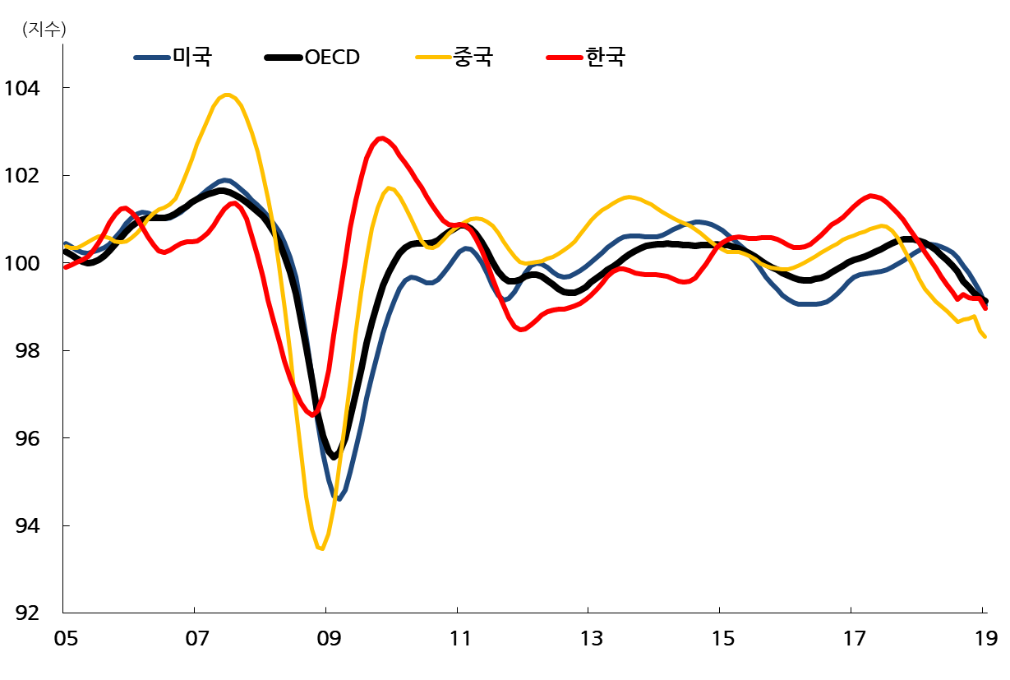
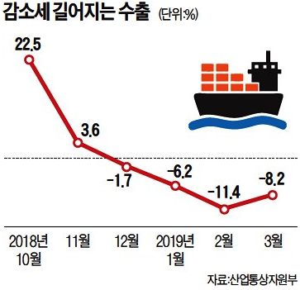
III. 경제전망 – 글로벌 경기 빠르게 하강 중
수출 감소는 불가피 (OECD경기선행지수 2019년 1월 기준)
자료: OECD

Slide 18
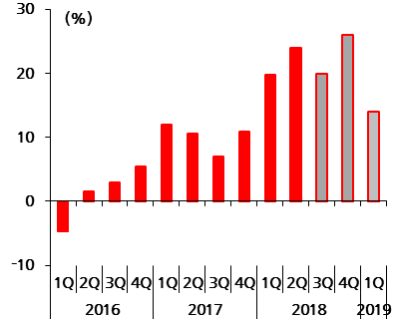
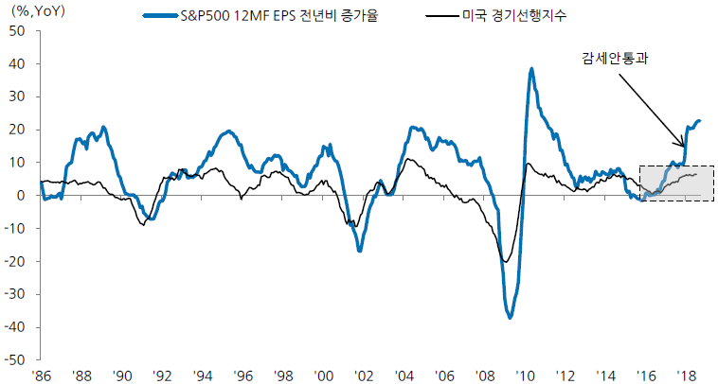
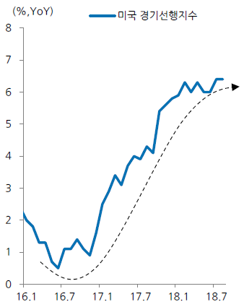
III. 경제전망 – 미국 경기 하강
성장률 둔화 신호
미국 기업 EPS 증가율
미국의 경기선행지수와 S&P500지수의 12M 선행 EPS 와의 상관관계는 높음
미국경기선행지수는 2016년 상반기를 기점으로 2년 이상 상승세 유지되었으나
상승률 둔화(영업이익은 20% 내외 유지)
미국 S&P500 EPS 증가율과 경기선행지수
미국 경기선행지수
자료: Bloomberg, 케이프 증권

Slide 19
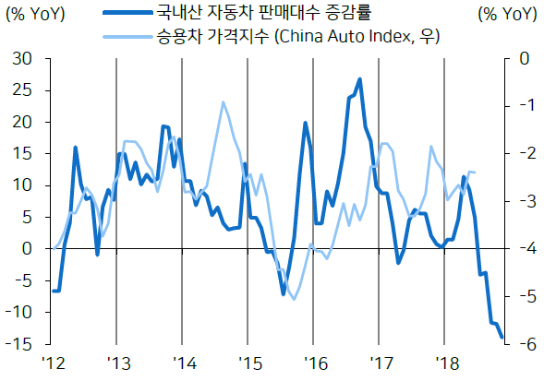
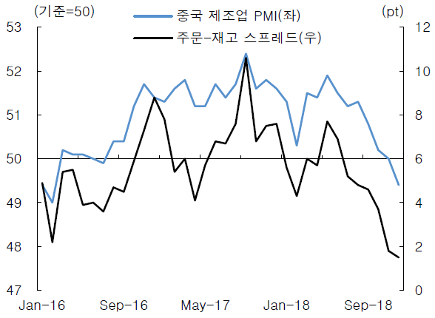
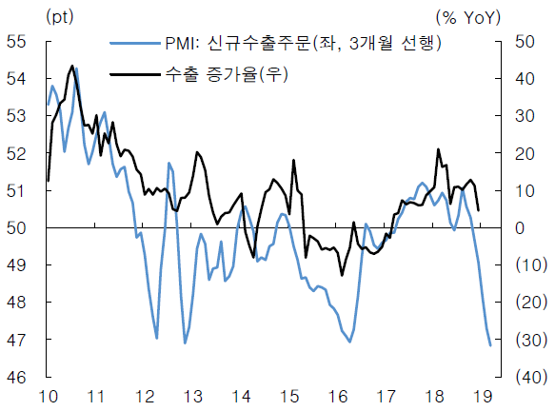
III. 경제전망 – 중국 경제 빠르게 하강 중
중국 경제의 모든 분야 침체
세계적인 금리 상승과 보호주의로 중국 경제 본격 침체 신호
주요 실물지표의 Proxy 지표인 주요 6대 전력생산기업의
석탄소비량과 100대 도시의 토지공급량 모두 감소
이 결과 자동차 생산 감소, 수출 감소 분위기
제조업 경기 하강
수출 감소
자료: CEIC, Bloomberg, EPFR

Slide 20
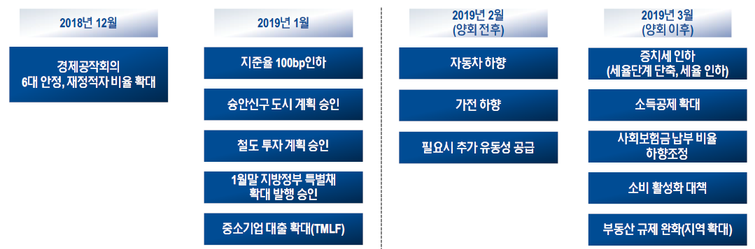
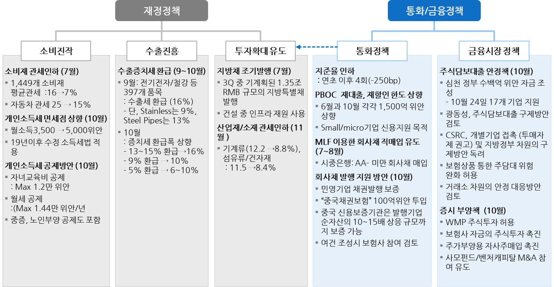
III. 경제전망 – 중기 안정 가능
미국과의 무역 마찰 속에 4분기 이후 전방위적 경기/금융시장 안정화 노력 강화
자료: Bloomberg, Reuters, China Daily 등 각종 언론보도 종합, 메리츠종금증권 리서치센터

Slide 21
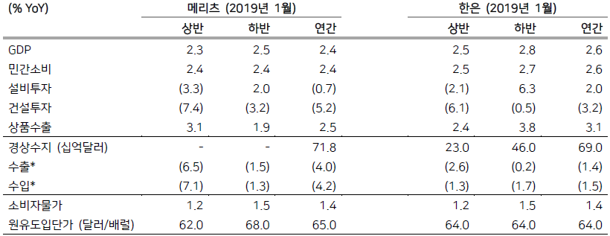
IV. 한국경제 전망 – 2019년 전망
하반기 순환적 회복 + 재정 효과로 소프트랜딩
민간 연구기관(1월)
한국은행(1월)
자료: 한국은행, WiseFn

Slide 22
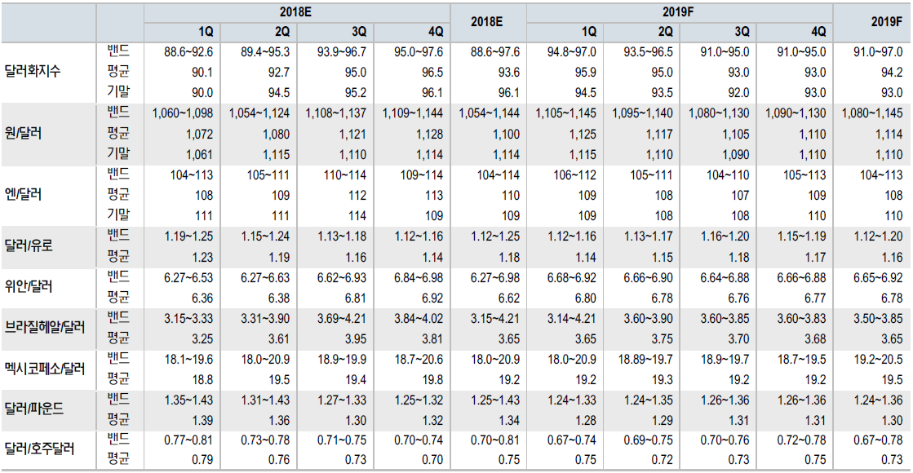
IV. 한국경제 전망 – 2019년 전망
하반기로 갈수록 원화(위안화) 강세/달러 약세 전환 예상
자료: 한국은행, WiseFn
주: 전망치는 2019년 2월 기준
자료: Bloomberg, NH투자증권 리서치본부

Slide 23
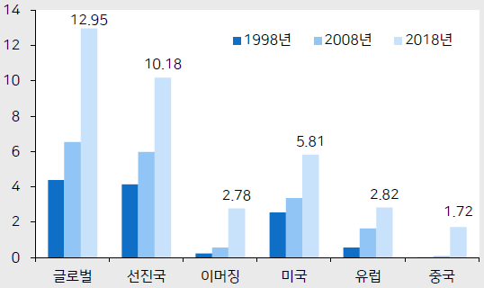
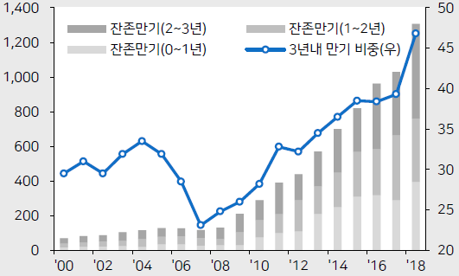
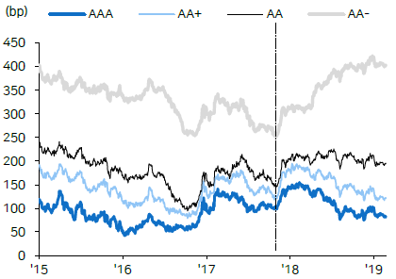
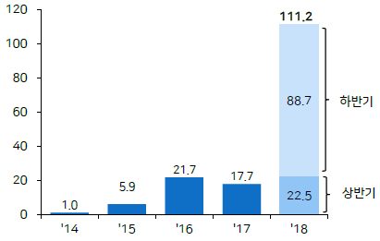
V. 구조적 변화 – 1) 부적응 기업의 퇴출
비금융 회사채 발행 현황
경기침체+금리상승기에 만기 부담
(조 $)
(10억 $)
(%)
중국, 신용스프레드 확대( 5Y)
중국, 회사채 만기 부담 가중
(10억 위안)
자료: OECD, NIBF, 중국 중앙청산소, 메리츠종금증권 리서치센터
Notes:
23

Slide 24
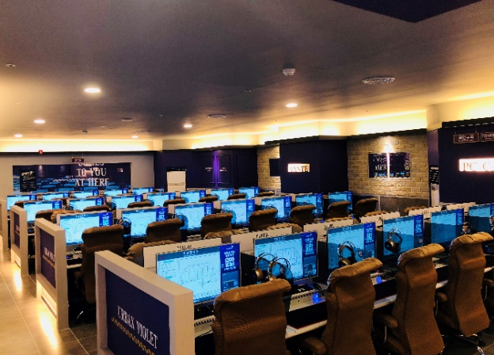
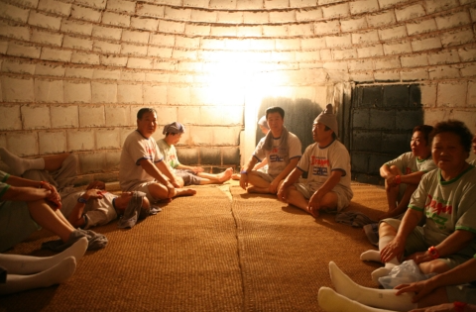
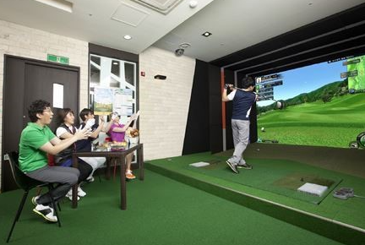
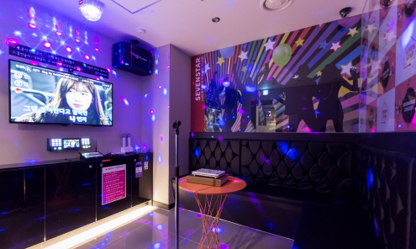
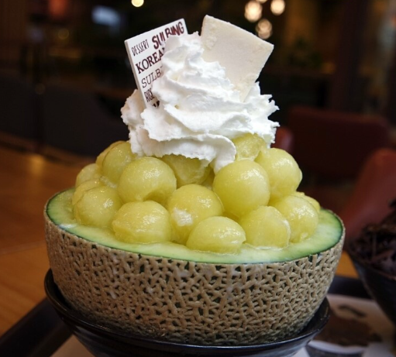
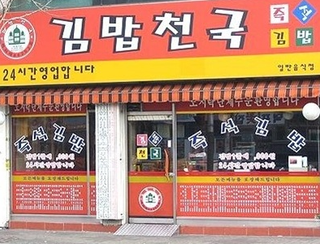
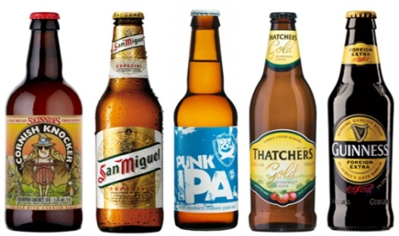
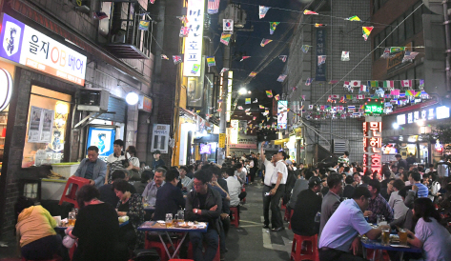
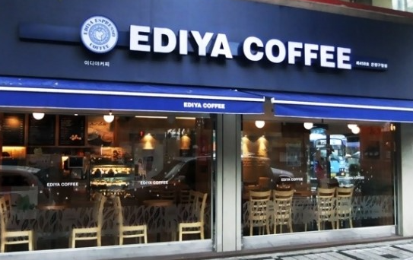
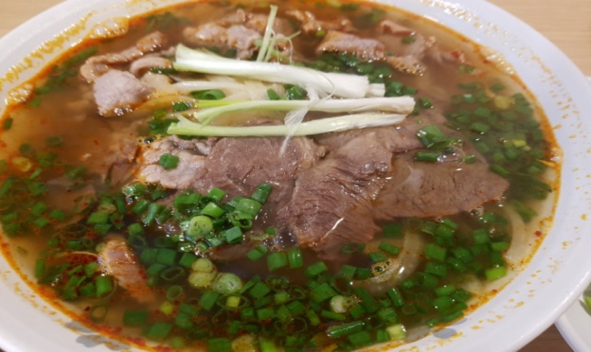
V. 구조적 변화 – 2) 소비의 공급과잉
공급과잉, 성장의 한계에 진입한 내수
Notes:
2017년 경제 전망을 말씀드리겠습니다.
최근 브렉시트나 트럼프 대통령 당선 등의 사건은 한마디로 시대정신이 변하고 있음을 의미한다고 봅니다.
금융위기 이후 저성장과 부의 불평등 같은 문제들이 정치 위기로 나타났고,
이를 계기로 앞으로 세상은 지금까지 저희가 보왔던 모습과는 다를 수밖에 없을 것 같습니다.
그 변화의 핵심은 세계화의 단절과 보호 무역주의구요, 이러한 변화가 의미하는 바는 인플레가 아닐까 싶습니다.

Slide 25
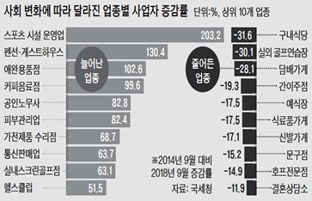
V. 구조적 변화 – 3) 소비 패턴의 변화
수축사회형 소비 패턴으로 변화
Notes:
2017년 경제 전망을 말씀드리겠습니다.
최근 브렉시트나 트럼프 대통령 당선 등의 사건은 한마디로 시대정신이 변하고 있음을 의미한다고 봅니다.
금융위기 이후 저성장과 부의 불평등 같은 문제들이 정치 위기로 나타났고,
이를 계기로 앞으로 세상은 지금까지 저희가 보왔던 모습과는 다를 수밖에 없을 것 같습니다.
그 변화의 핵심은 세계화의 단절과 보호 무역주의구요, 이러한 변화가 의미하는 바는 인플레가 아닐까 싶습니다.

Slide 26
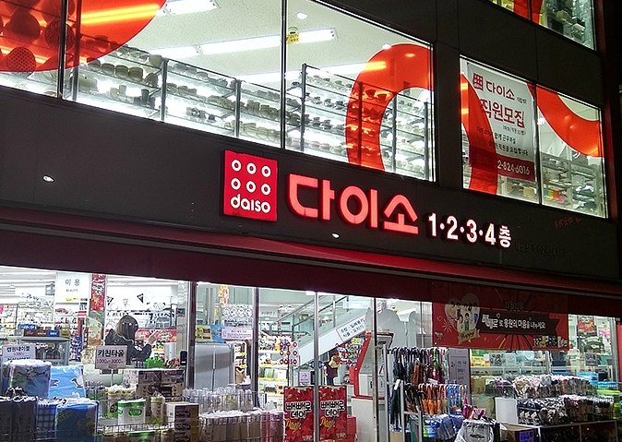
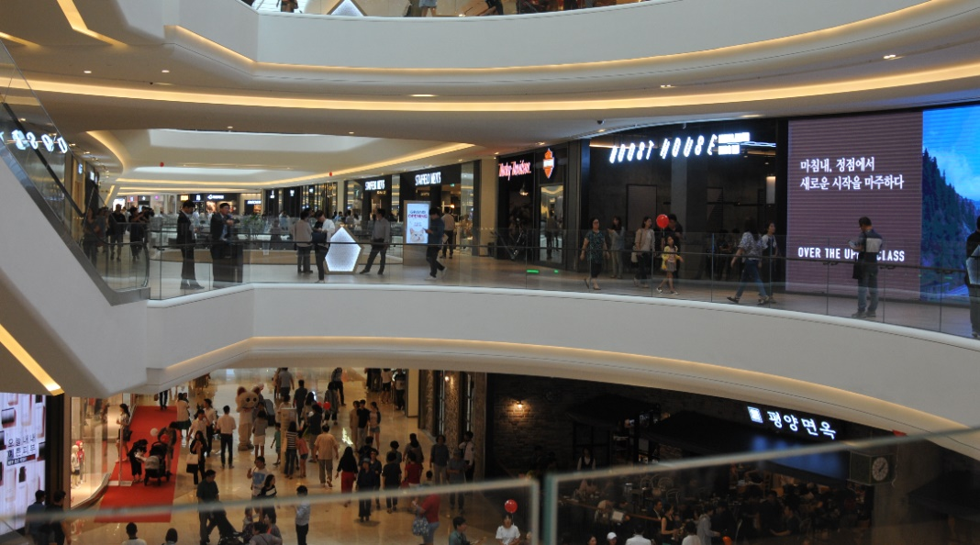
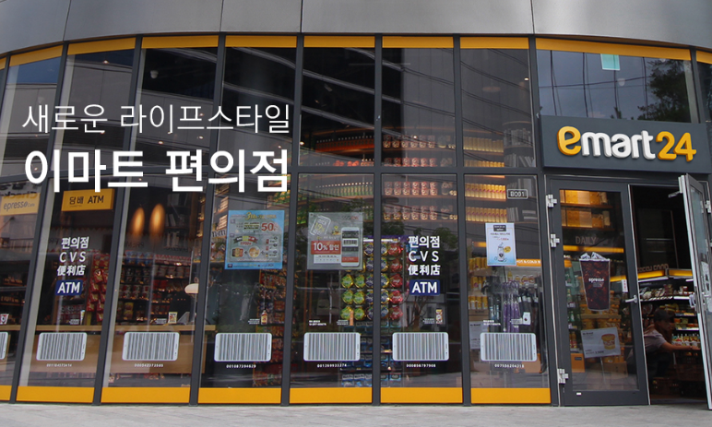
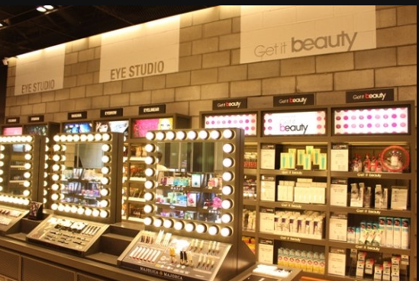
V. 구조적 변화 – 4) 대기업의 내수시장 장악
대기업의 자영업 침투
Notes:
2017년 경제 전망을 말씀드리겠습니다.
최근 브렉시트나 트럼프 대통령 당선 등의 사건은 한마디로 시대정신이 변하고 있음을 의미한다고 봅니다.
금융위기 이후 저성장과 부의 불평등 같은 문제들이 정치 위기로 나타났고,
이를 계기로 앞으로 세상은 지금까지 저희가 보왔던 모습과는 다를 수밖에 없을 것 같습니다.
그 변화의 핵심은 세계화의 단절과 보호 무역주의구요, 이러한 변화가 의미하는 바는 인플레가 아닐까 싶습니다.

Slide 27
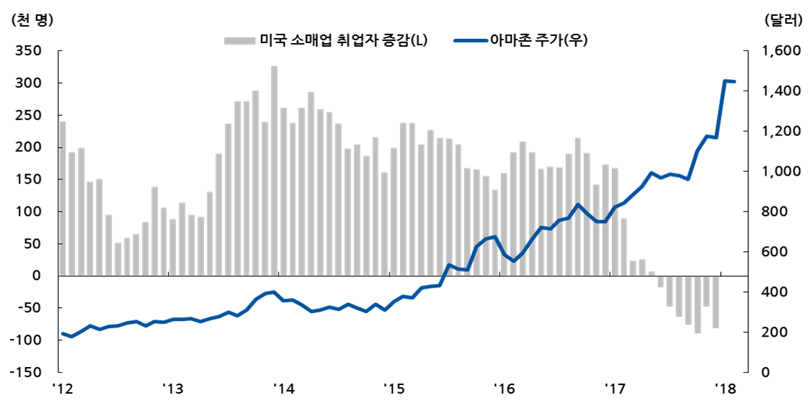
V. 구조적 변화 – 5) 4차산업혁명: 노동의 종말
기술이 노동을 소외시키는 국면에 진입
영국:
산업혁명 후 50년간 일자리 감소
장기 강세장이 이어지고 있는 미국 증시에서도 가장 부진했던 섹터는 유통
기술 변화의 주류는 4차 산업혁명이지만 고용 창출과 관련해서는 논란이 지속
‘기술 진보’와 ‘노동의 소외’는 그동안 임금 상승 지체를 설명했던 주된 이유 중 하나
타이트한 미국 고용시장에서 아마존이 소매업 취업자 잠식
주: 리테일 세일즈에서 자동차 판매업자를 제외한 실질 소매업 고용자 수 / 자료 : Thomson Reuters, 신영증권 리서치센터
Notes:
포스트 교토 논의 진행 경과
-. 2007년 인도네시아 발리 : 당사국총회 및 교토의정서 참여국 회의, 향후 미국이 적극 협조하겠다는 서약에 따라 발리 로드맵(Bali Roadmap)이 채택
-. 2008년 12월 폴란드 포즈난에서 개최된 회의 : 향후 주요 협상과제에 대한 기본 체계를 논의
-. 2009년 12월 코펜하겐에서 협상이 최종 타결될 예정
한국은 1995~2005년 온실가스 90% 증가, 2007년 기준 세계 7위 배출국
미국은 7% 감축의무를 거부하며 2003년 교토의정서 비준 탈퇴 선언
오바마는 2020년까지 온실가스 배출량을 1990년 수준으로 감축할 것을 공약하고 있음

Slide 28
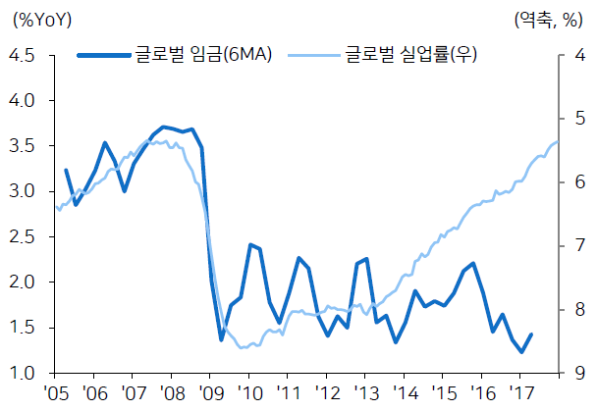
V. 구조적 변화 – 5) 4차산업혁명: 노동의 종말
임금과 실업률의 상관관계 상실
자료: NBER, US BLS

Slide 29
V. 구조적 변화 – 5) 4차산업혁명: 노동의 가치 변화
미국 제조업의 가치사슬활동 별 일자리 및 임금 변화( 2002 년 vs 2010 년)
부가가치 활동 |  | 증감율(2002 VS. 2010)
 |  | 일자리 | 임금
생산 활동 이전 | 시장 분석 | +26% | +14.2%
 | R&D | +13% | +10.5%
 | 디자인 기술서비스 | +23% | +13.6%
생산활동 | 생산 | -25% | +7.5%
생산활동 이후 | 도매 | -7% | +3.4%
 | 소매 | -4% | -6.6%
 | A/S | -5% | +6.4%
자료: Katie S. Whitefoot and Walter D. Valdivia, “Innovation and manufacturing labor: a valuechain perspective” Executive Summary,
Brookings Institution, March 2015

Slide 30
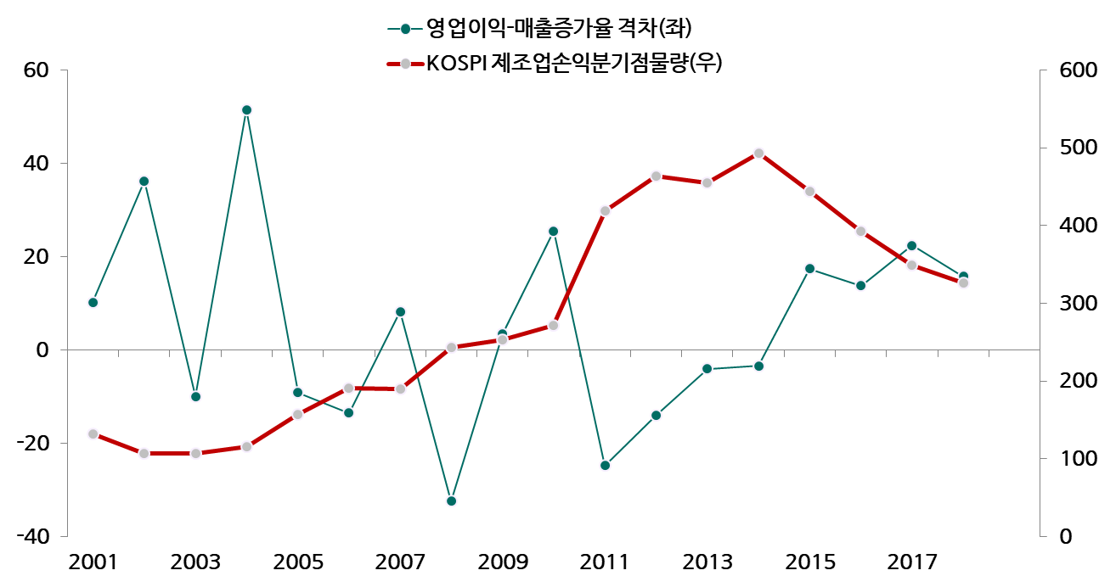
V. 구조적 변화 – 5) 4차산업혁명: 스마트 팩토리
생산비용 감소로 기업의 수익 창출력 크게 증가
손익분기점에 도달하는 매출액(BEP Q)이 구조적 하락 추세 진입?
매출증가율 보다 영업이익 증가율이 빠르게 상승
14년 대비
34% 축소
주: 상장기업 제조업 기준
자료: Quantiwise, 하나금융투자
Notes:
2017년 경제 전망을 말씀드리겠습니다.
최근 브렉시트나 트럼프 대통령 당선 등의 사건은 한마디로 시대정신이 변하고 있음을 의미한다고 봅니다.
금융위기 이후 저성장과 부의 불평등 같은 문제들이 정치 위기로 나타났고,
이를 계기로 앞으로 세상은 지금까지 저희가 보왔던 모습과는 다를 수밖에 없을 것 같습니다.
그 변화의 핵심은 세계화의 단절과 보호 무역주의구요, 이러한 변화가 의미하는 바는 인플레가 아닐까 싶습니다.

Slide 31




V. 구조적 변화 – 5) 4차산업혁명: 수퍼스타 경제 구조
카카오 서비스: 상시 접속상태

Slide 32

혁신의 방향

Slide 33



▣ 중기 전환기 진입
아이폰(HW) 이후는? → 당분간 SW/응용기술/서비스의 전환기
위대한 발명의 시대
자료: Robert Schiller 홈페이지, 혜안리서치
Notes:
“BIS Statistical Bulletin”, BIS Quarterly Review, December 2015
p. 264 Graph 3

Slide 34



▣ 중기 전환기 진입
H/W에서 S/W와 응용으로 전환
플랫폼 → ‘클라우드’ ‘빅데이터’로 시장의 관심 전이
CISCO 의 전망에 따르면,
1) 프라이빗 클라우드와 퍼블릭 클라우드와의 결합,
2) 데이터는 기존 스마트폰 중심에서 (모바일 기기 간 데이터 전환)
: 운송장치 간의 GPS, 의료정보 교환 등..(M2M)
➔ 데이터 사용량 향후 크게 증가 예상
글로벌 모바일 장비 사용: M2M 중심으로 발전
자료: Cisco, 메리츠종금증권 리서치센터

Slide 35

▣ 중기 전환기 진입
공유경제 발 기득권 갈등의 시작
자료: NYC Taxi and Limousine Commission

Slide 36




I. Online
온라인 비중 낮은 음식료품
→ 향후 침투율 상승 기대
1인 가구 증가, 모바일 발달, 택배시장 발달로 온라인 식품 구매 지속 증가
음식료품 온라인 침투율은 가구, 가전제품, 서적/문구, 화장품보다 낮음
음식료품 소매시장 내에서 상대적으로 온라인 비중 낮아 향후 온라인 침투율 상승 예상
오프라인 유통기업, 온라인 신선식품에 진출, 음식료품 온라인 시장 확대에 기여
이마트 영업실적 추이 및 전망
(단위: 십억원, %)
주요 카테고리 별 온라인 침투율
온라인 식료품 시장 규모 및 증가율
자료: 통계청
자료: 통계청

Slide 37


II. Global
중국 이외
중동/동남아 지역 확대
중동/동남아(인도네시아, 베트남, 말레이시아, UAE 등) 개척
한류 적극 활용→ 분유, 라면, 과자, 맥주, 소주, 김치, 김, 가공식품
CJ제일제당, 대상, 삼양식품, 농심은 할랄 인증
할랄식품 시장규모 1,060조원, 인구 16억 명 → 중국 대체 가능 시장
식품업계 할랄 인증 현황
주요 음식료 업체의 해외 매출(현지생산, 수출 포함) 비중
주: KMF는 한국이슬람교중앙회, 각국 할랄인증기관은 말레이시아 자킴(JAKIM), 인도네시아 무이(MUI), 싱가포르 무이스(MUIS), 중동 에스마(ESMA)
자료: 언론 보도, 미래에셋대우 리서치센터
자료: 각 사, 미래에셋대우 리서치센터

Slide 38


III. 차별화 – 양극화: 중간은 없다!
가치소비 심화에 따라 1) 소비 양극화 및 2) 중가 시장 도태
가치가 높은 상품에는 가심비, 그 반대에는 가성비 복합 작용한 결과, 고가와 저가로의 소비 양극화
중간 가격대 포진한 브랜드 경쟁력 약화 → 중가 의류 시장 규모 크게 축소
2005-2012년 중가 시장의 감소분 중 65%가 중고가로, 35%가 중저가로 이동
가치소비 심화
→ 중가 시장 축소
가격대별 의류 시장 구성비: 2005-2012년 중가 시장 약 14%p 감소
주요 패션의류 업체 주가 추이: 브랜드 > OEM
2017년
6월 = 100
자료: 한국패션협회
자료: OECD
Notes:
“BIS Statistical Bulletin”, BIS Quarterly Review, December 2015
p. 264 Graph 3

Slide 39




III. 차별화 – 양극화: 디자인/브랜드
자료: 혜안리서치

Slide 40

IV. 생활 패턴 변화 – 1) 펫산업
반려 동물 시장 급성장(16년 추정)
-미국: 약 600억$
-일본: 약 1.5조엔
-한국: 약 4조원(15년추정), ➔ 5.8조(2020 전망)
- 1천만 명 추정
- 애완견 TV, 장례업체 성업 중

Slide 41


IV. 생활 패턴 변화 – 2) 소비의 전환
공유경제 발 기득권 갈등의 시작

Slide 42






IV. 생활 패턴 변화 – 3) HMR(Replacement)

Slide 43

IV. 생활 패턴 변화 – 4) 공유 오피스(serviced office)
기업 개황
패스트 파이브
위워크가 한국에 진출하기 전, 국내 업체로서 코워킹스페이스 모델을 궤도에 올린 회사
남부터미널의 1호점은 300평 규모, 150명 수용 에서 출발
이후 3년 만에 10개 이상 지점.
입주한 건물에 패스트파이브 로고를 내걸며 테헤란로 랜드마크
2018년 2월 패스트파이브는 에이티넘인베스트먼트와 타임폴리오자산운용을 통해 200억 원의 투자를 유치
스튜디오블랙
현대카드가 자신들의 경영 노하우를 공유하고, 언더스테이지와 라이브러리 등을
통해 축적해온 서비스
현대카드가 엄선한 양질의 강의와 이벤트 제공. 일부 층에는 핀테크 스타트업을
입주시키는 핀베타(Finß)를 운영 → 현대카드와의 협업 가능성을 염두에 둔 행보
드림 플러스
한화생명에서 운영하는 코워킹스페이스
한화생명은 여의도 63빌딩에 핀테크센터를 운영하며 미래의 파트너가 될 수 있는
핀테크 스타트업을 지원
스파크 플러스
글로벌 액셀러레이터 스파크랩과 아주호텔앤리조트로부터 투자받아 설립
꼬마빌딩 위주로 전체를 공유한다는 계획
Notes:
주주구성

Slide 44

IV. 생활 패턴 변화 – 5) IT 서비스: 더존 비즈온

Slide 45

새로운
리더/조직의 시대

Slide 46

I. 인식의 전환 – 수축사회가 오고 있다…
구조적 전환에 노출된 글로벌 경영 환경
2019년 CEO Survey,
기업을 경영하는데 위험 요인으로 정치 & 정책적 리스크 높게 제기
자료: PWC

Slide 47
I. 인식의 전환 – 수축사회가 오고 있다…
사회의 진행 방향
소유(성취,소비)
행복 =
욕망(탐욕,기대)
자유, 성장, 효율성
4차산업혁명, 혁신,
보호무역, G2 패권대결
르네상스~2008년
=
포용 성장, 소확행, 지속가능성, ESG, 공정사회, 미니멀리즘
평등, 분배, 효과성
사회적자본
2008년 이후~

Slide 48
II. 조직의 재편 – 새로운 리더십 필요
새로운 전환에 대한 집단적 부적응 극복해야
미래의 리더십
청탁금지법
최저임금인상
52시간 근로
Me Too
세대 갈등
구조조정
기계와의 전쟁
교육 파탄
계급 고착화
부의 세습
노후 문제
민주주의
빈부 갈등
수축사회 (인구 감소, 양극화, 시스템 붕괴, 등…)
자료: 혜안리서치

Slide 49






II. 조직의 재편 – 새로운 리더십 필요

Slide 50












II. 조직의 재편 – 다양성/집단지성/安全感

Slide 51

II. 조직의 재편 – 협업의 조직 문화
협업(CO-WORK)의 기업 문화
상대방
협업방정식
100
100
상대방
100
100
나
100
상대방
100
100
100
상대방
100
100 → 500
100
상대방
자료: 혜안리서치

Slide 52





▣ 추천 도서
사람이 문제
新 마케팅 시대
新 Service 시대
한국민속촌: 속촌아씨
고양시청: 고양이, 야옹~
부산경찰청: 귀요미

Slide 53
▣ 어떻게? – 수축사회를 돌파하라~
팽창사회
A
부양책
B
수축사회
부양책
부양책1
부양책2
부양책3
부양책4
부양책5
자료: 혜안리서치

Slide 54

지도는 없다!
나침반만 보고 행군하자!

